Slide 1
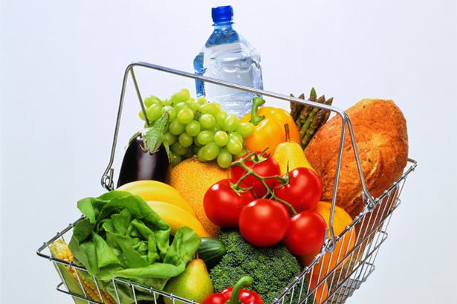
Полезные продукты питания
Продукты питания человека являются основным источником витаминов, минеральных элементов они содержат белки, ферменты, жиры и углеводы. Витамины стимулируют обменные процессы в организме. Недостаток каких-либо витаминов и минеральных веществ может послужить причиной заболевания.
Продукты питания не только обладают определенным ароматом, но и имеют те или иные полезные свойства.

Slide 2
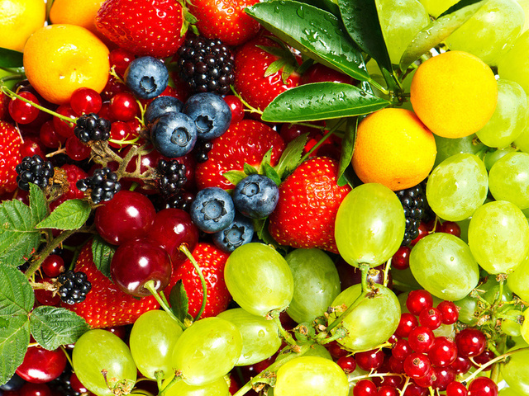
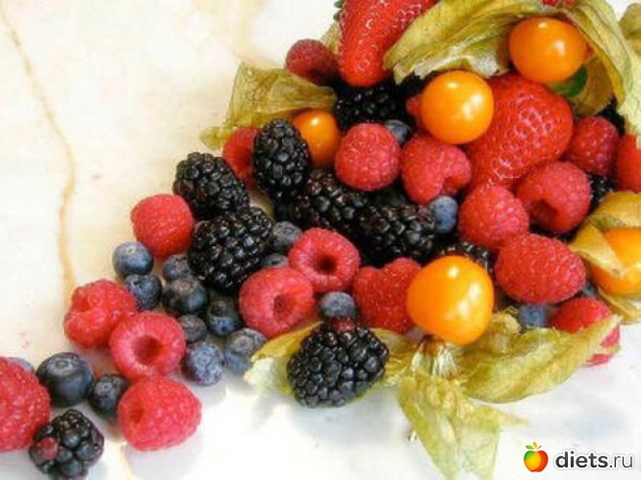
Ягоды
По мнению ученых, в первую очередь звания «самые полезные продукты» заслужили ягоды.

Slide 3
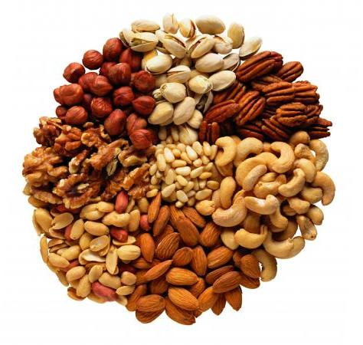
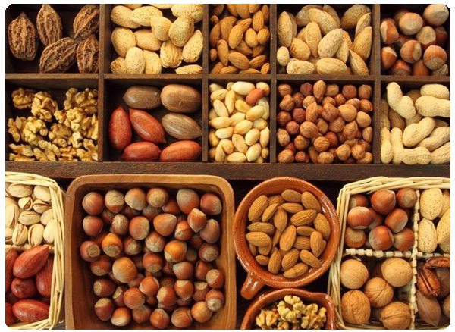
Орехи
В список самых полезных продуктов питания попали и орехи - полезны абсолютно все.

Slide 4
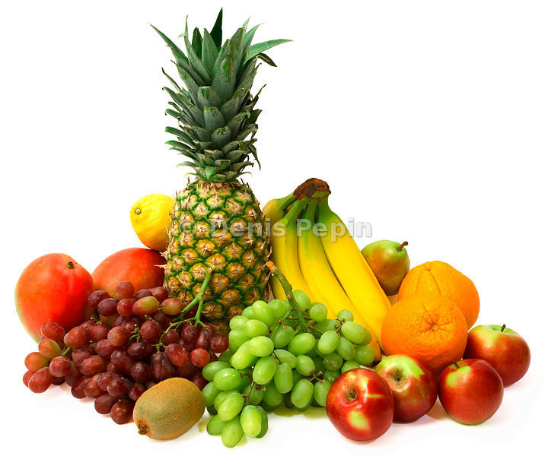
Фрукты
Без них список самых полезных продуктов питания был бы неполным. В первую очередь, это яблоки и другие фрукты: киви и хурма, ананас и гранат, абрикос и банан, авокадо и манго.

Slide 5
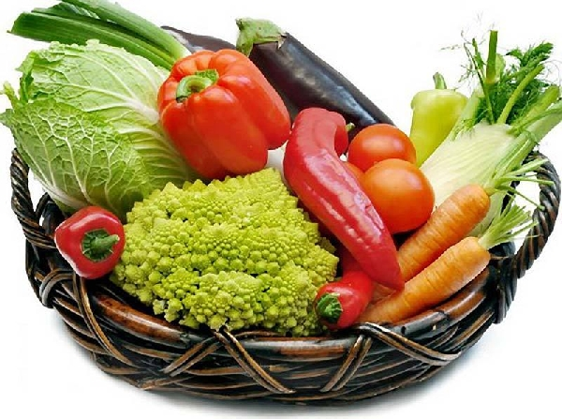
Овощи
Место в списке самых полезных продуктов нашлось и для овощей.

Slide 6
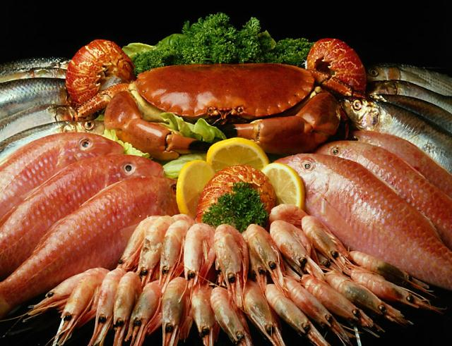
Дары моря
Дары моря – очень полезные продукты питания. Первое место среди них занимает рыба. Самые полезные продукты из рыбных - это жирные сорта: лосось, тунец, сардины.

Slide 7
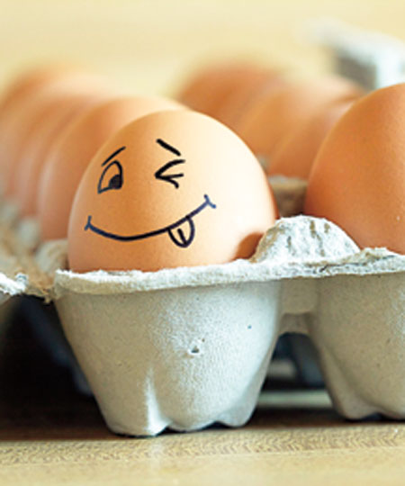
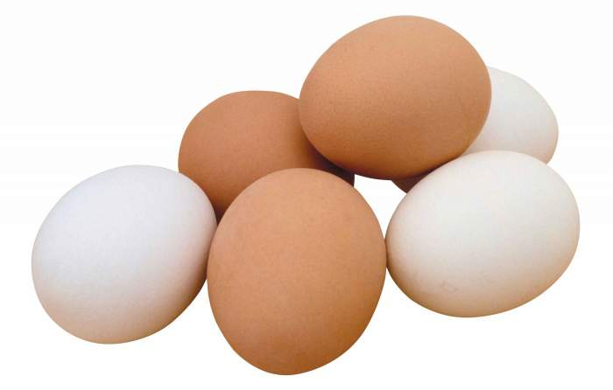
Яйца
Следующими в списке самых полезных продуктов идут яйца. Эти полезные продукты рекомендуют употреблять в пищу в количестве пяти штук в неделю.

Slide 8
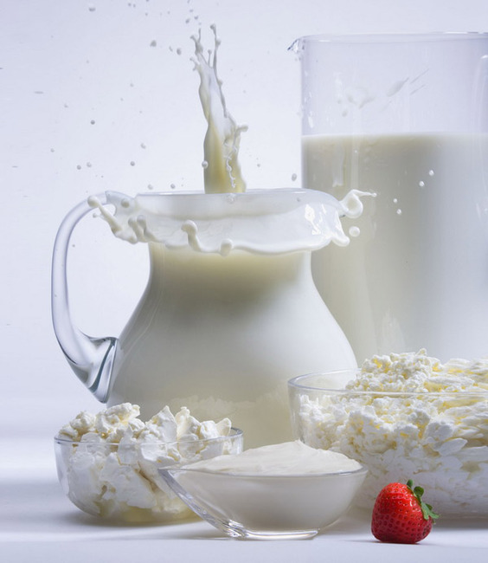
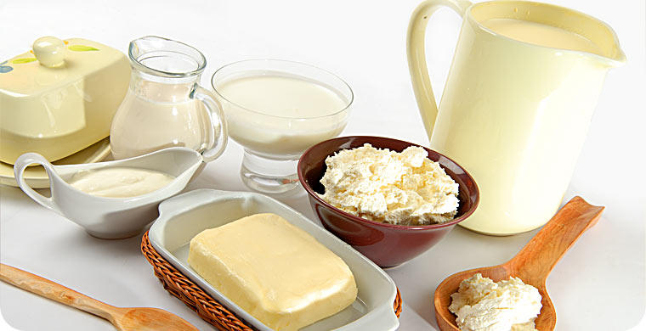
Молоко
Молоко и кисломолочные продукты также попали в список «Самые полезные продукты». Кальций, содержащийся в молоке, укрепляет кости, зубы и волосы.

Slide 9
Спасибо за внимание!

